Slide 1
ОТЧЁТ
по дисциплине «Введение в авиационную и ракетно-космическую технику»
на тему «Луна-2»
Подготовила команда “Space-Z"
Студенты группы М8О-113БВ-24

Slide 2
Наша команда
Месропян Арман - тимлид, математик-конструктор (KSP)
Вареник Константин - математик-физик
Шибаев Федор- программист
Карпузиков Кирилл - моделист-визуализатор

Slide 3
Цели и задачи
Цель
Задачи
Моделирование полета «Луна-2»
Изучение материалов о полете
Выбор математических моделей
Расчет параметров
Симуляция в KSP
Сравнение результатов

Slide 4
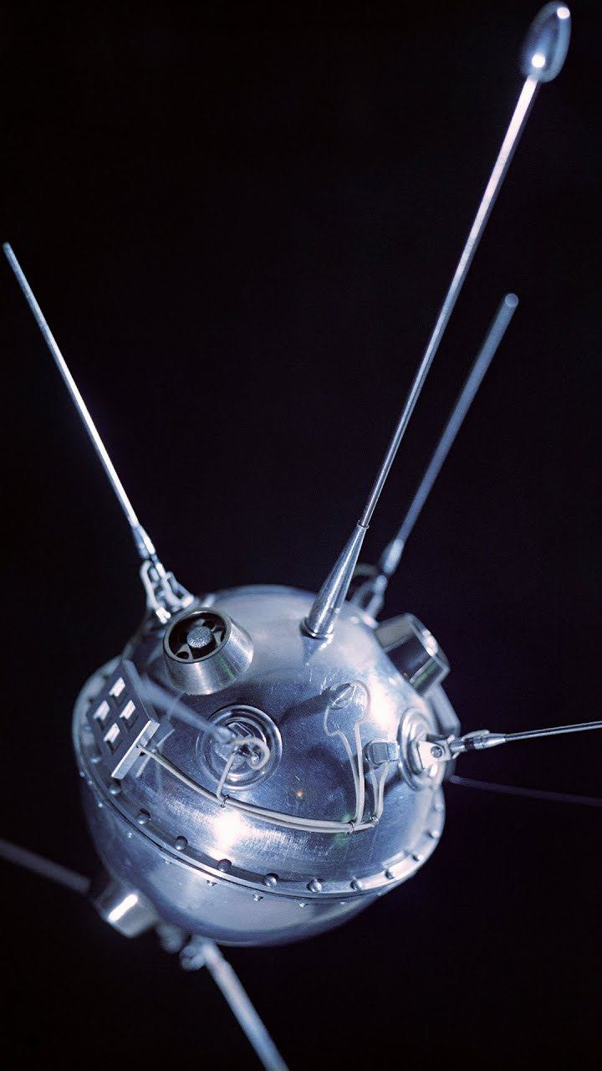
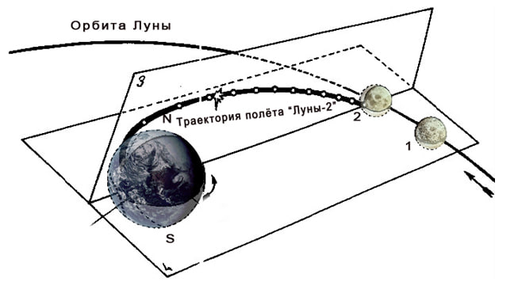
«Луна-2»
«Луна-2» — советская автоматическая межпланетная станция, впервые в мире достигшая поверхности Луны. Второй из признанных успешными запусков в рамках советской космической программы «Луна».
Основные научные достижения миссии:
Доказано, что у Луны нет собственного магнитного поля и радиационного пояса.
Аппаратура на станции провела прямые измерения солнечного ветра.
Впервые была превышена вторая космическая скорость.
Станция врезалась в Луну со скоростью 3,3 км/сек, предположительно образовав кратер диаметром от 15 до 130 метров.

Slide 5
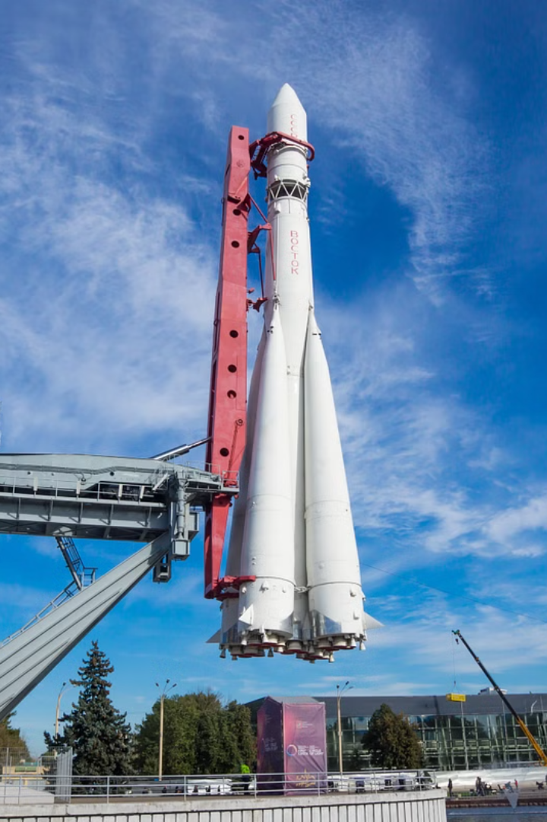
Ракета-носитель
1
Трехступенчатая
2
Первая и вторая ступени
Шесть блоков, головной обтекатель
Центральный блок, четыре боковых блока
3
Третья ступень
4
Длина ракеты - 38,36 м
Самостоятельный двигатель
Стартовая масса - 280 - 290 тонн

Slide 6



Физическая модель
m(t) – масса ракеты на t секунде после старта 0 ступени
$m_{0}$ – начальная масса ракеты
k – расход топлива ракеты
t – время полёта
$$m\left(t\right)=m_{0}−kt$$
G – гравитационная постоянная
F = ma
$C_{f}$ – коэффициент сопротивления воздуха
S – площадь основания ракеты
$ρ(y)$ – плотность атмосферы
$θ$- скорость ракеты
ϕ (t) = $\text{ϕ}\text{₀}$ + βt
$$F_{сопр}\left(y\right)= \frac{C_{f}Sθ^{2}ρ\left(y\right)}{2}$$
$p_{0}$ – давление у старта взлёте ракеты
M – молярная масса воздуха
R – газовая постоянная
T – температура воздуха в Кельвинах
y – высота
$$ρ\left(y\right)= \frac{p_{0}∗M}{RT}∗ e^{−\frac{Mg}{Rt}∗y}$$
$$F_{тяж}\left(y\right)=\left(Gm\left(t\right)M/{(R+y\left(t\right))}^{2}\right)$$
$$\text{ϕ}\text{₀ — начальный угол наклона,} \\ \text{β}\text{ — коэффициент изменения угла наклона}$$

Slide 7
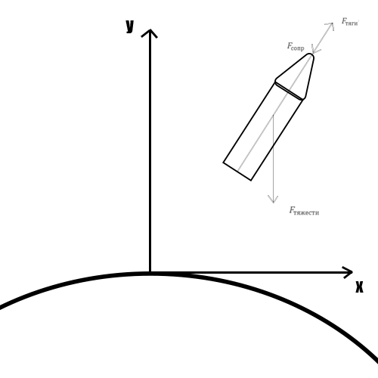
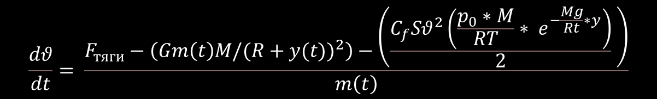


Математическая модель
$$\frac{dθ}{dt}= \frac{F_{тяги}−\left(Gm\left(t\right)M/{(R+y(t))}^{2}\right)−\left(\frac{C_{f}Sθ^{2}\left(\frac{p_{0}∗M}{RT}∗ e^{−\frac{Mg}{Rt}∗y}\right)}{2} \right)}{m\left(t\right)}$$
Составим проекции на оси OX и OY:
$$\frac{dθ_{y}}{dt}= \frac{F_{тяги}∗sin⁡(ϕ (t))−\left(Gm\left(t\right)M/{(R+y\left(t\right))}^{2}\right)−(\frac{C_{f}Sθ^{2}\left(\frac{p_{0}∗M}{RT}∗ e^{−\frac{Mg}{Rt}∗y}\right)}{2} )∗sin⁡(ϕ (t))}{m(t)}$$
$$\frac{dθ_{x}}{dt}= \frac{F_{тяги}∗cos⁡(ϕ (t))− (\frac{C_{f}Sθ^{2}\left(\frac{p_{0}∗M}{RT}∗ e^{−\frac{Mg}{Rt}∗y}\right)}{2} )∗cos⁡(ϕ (t))}{m(t)}$$

Slide 8
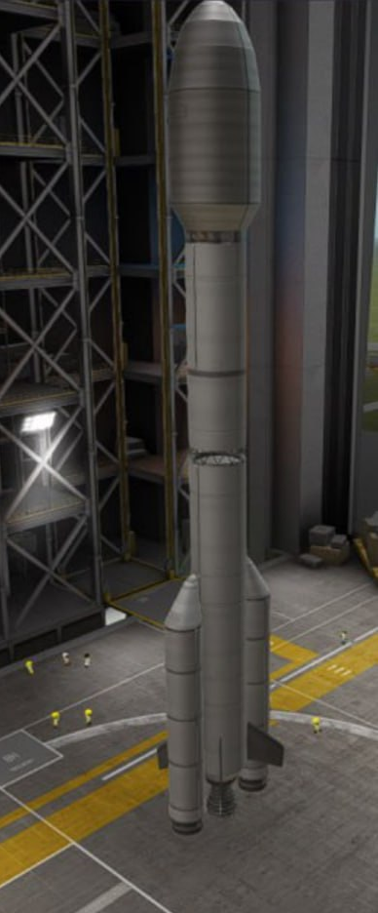
Моделирование в KSP
Этап 1
1
Построение носителя «Восток»
Этап 2
2
Построение ракеты-носителя
Этап 3
3
Запуск ракеты-носителя

Slide 9
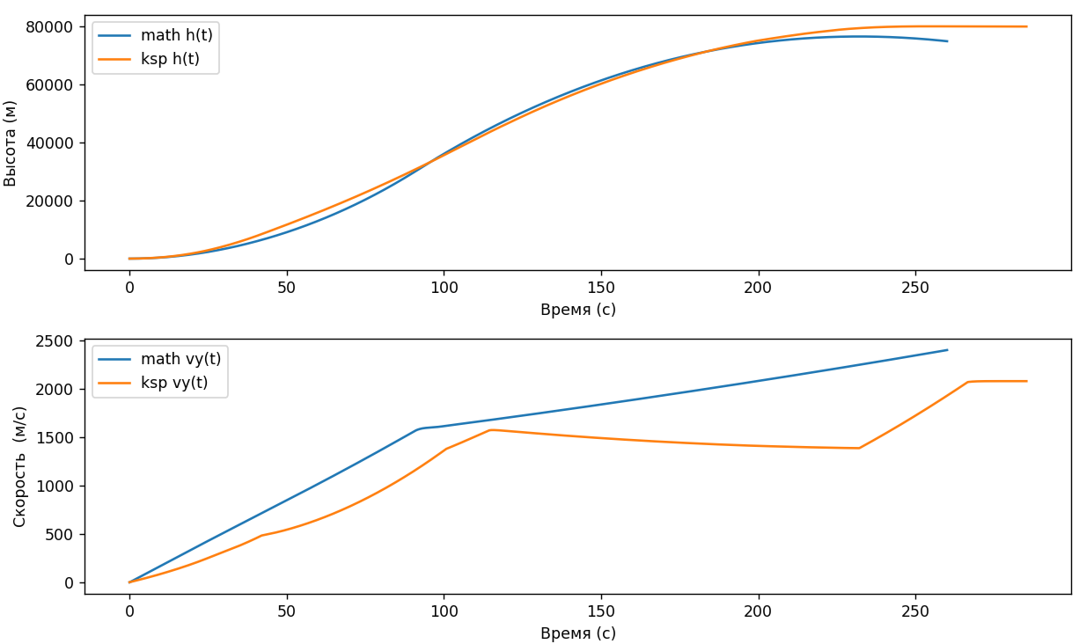
Сравнение KSP и физико-математической модели

Slide 10
Итоги
В рамках проекта были созданы и рассчитаны с использованием программных средств (язык программирования Python) математические модели, скорость взлёта аппарата «Восток-2». Был смоделирован вывод космической станции на орбиту Кербина в Kerbal Space Program на основе реальной миссии.
В ходе исследования мы научились работать с дополнительными модулями в языке программирования Python и ознакомились с научным симулятором Kerbal Space Program.

Slide 11
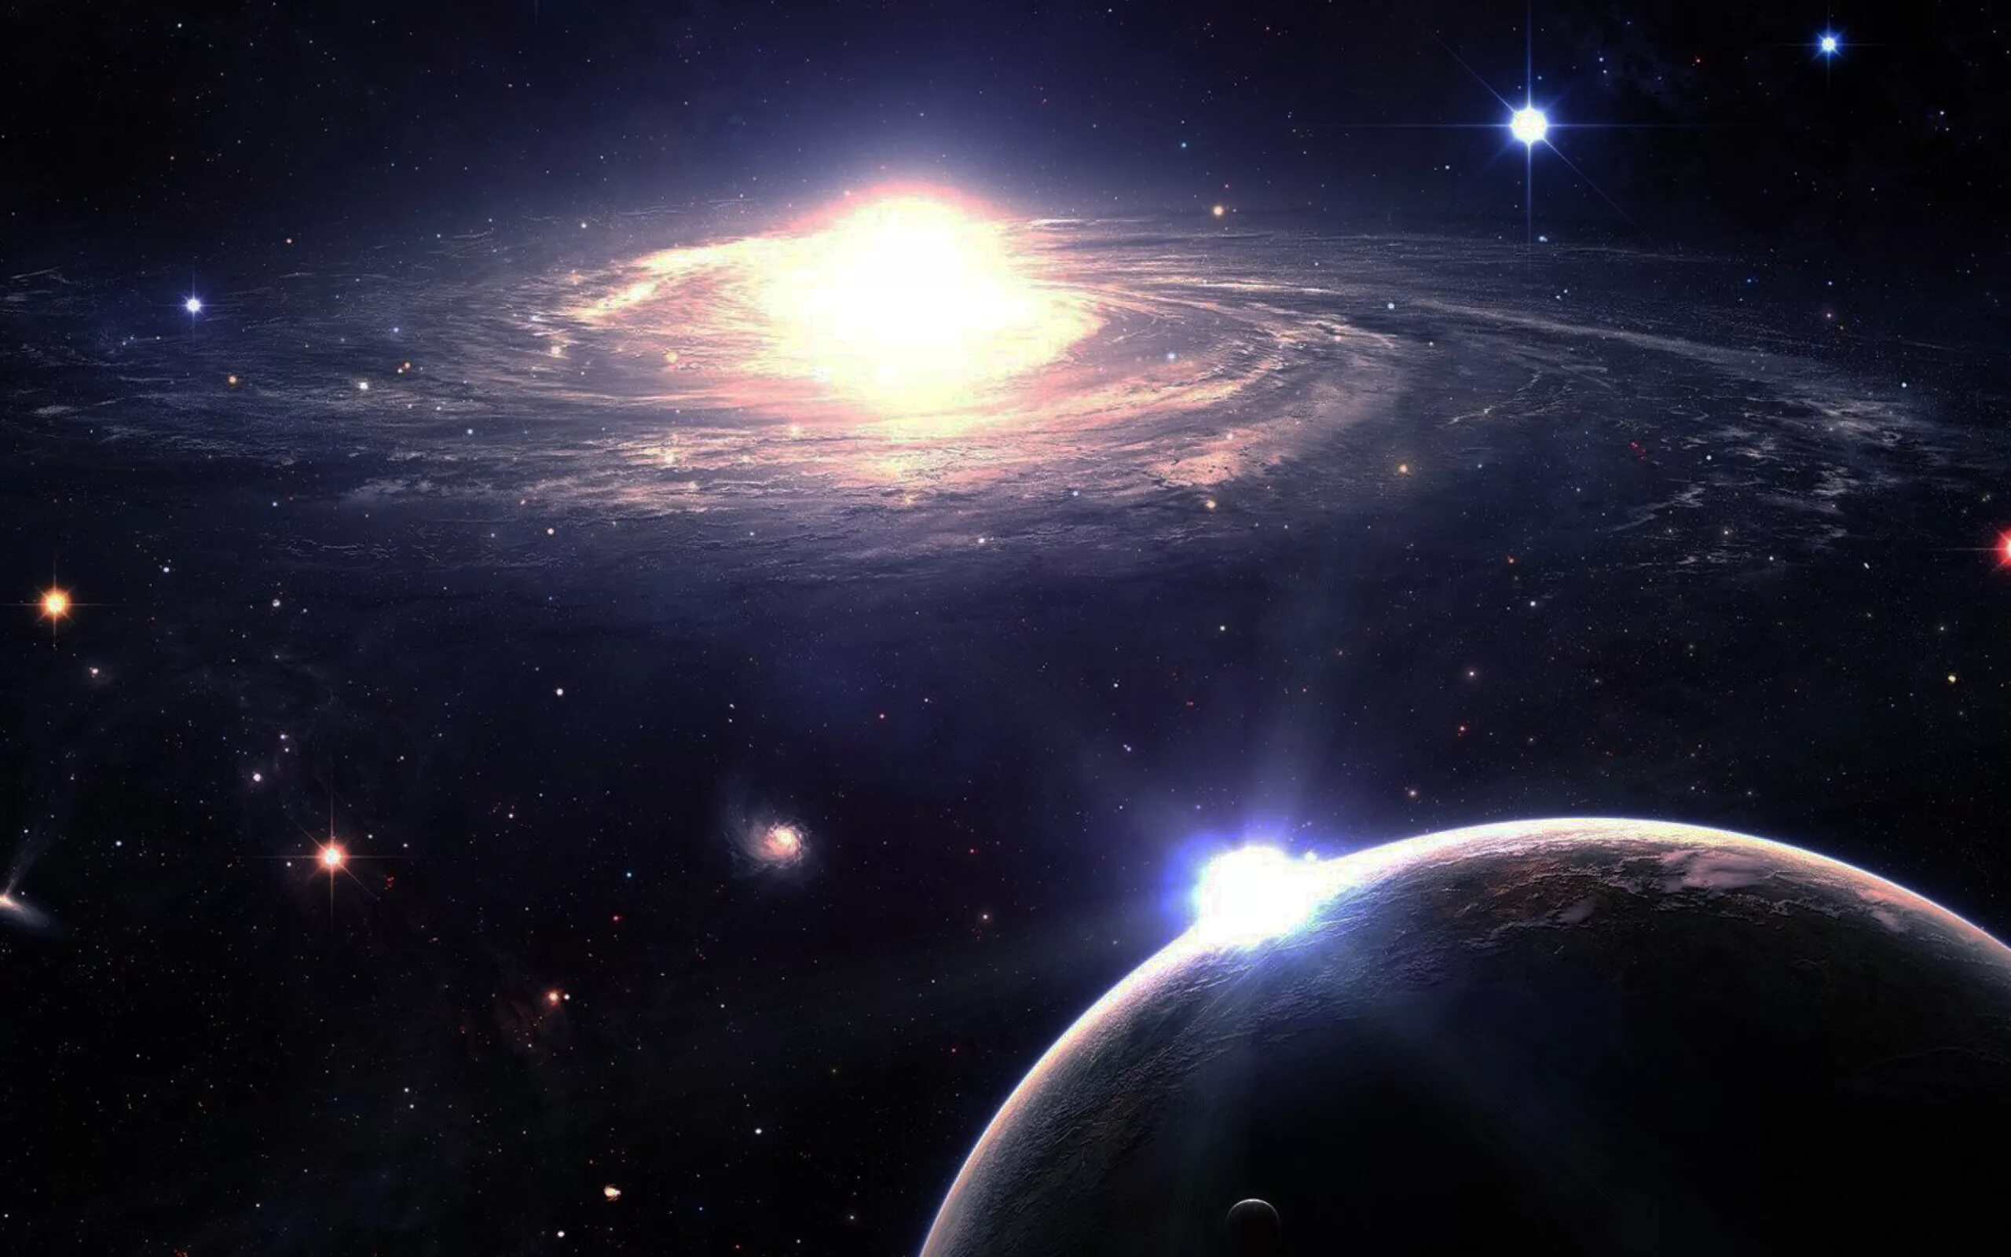
Спасибо за внимание!

